Slide 1
ОЛИМПИАДА по предмету
«ОСНОВЫ ПРАВОСЛАВНОЙ КУЛЬТУРЫ»
2026-2027 учебный год

Slide 2

(ПСТГУ)
в соответствии с Приказом Министерства науки и высшего образования Российской Федерации от 16.01.2026 № 16 «Об утверждении Порядка проведения олимпиад школьников, критериев определения уровней олимпиад школьников и образцов дипломов победителей и призеров олимпиад школьников» в 2026-27 учебном году проводит
XVI Общероссийскую олимпиаду школьников
«Основы православной культуры».

Slide 3

В Олимпиаде на добровольной основе принимают участие учащиеся 3–11-х классов государственных, муниципальных и негосударственных образовательных организаций, реализующих общеобразовательные программы.

Slide 4
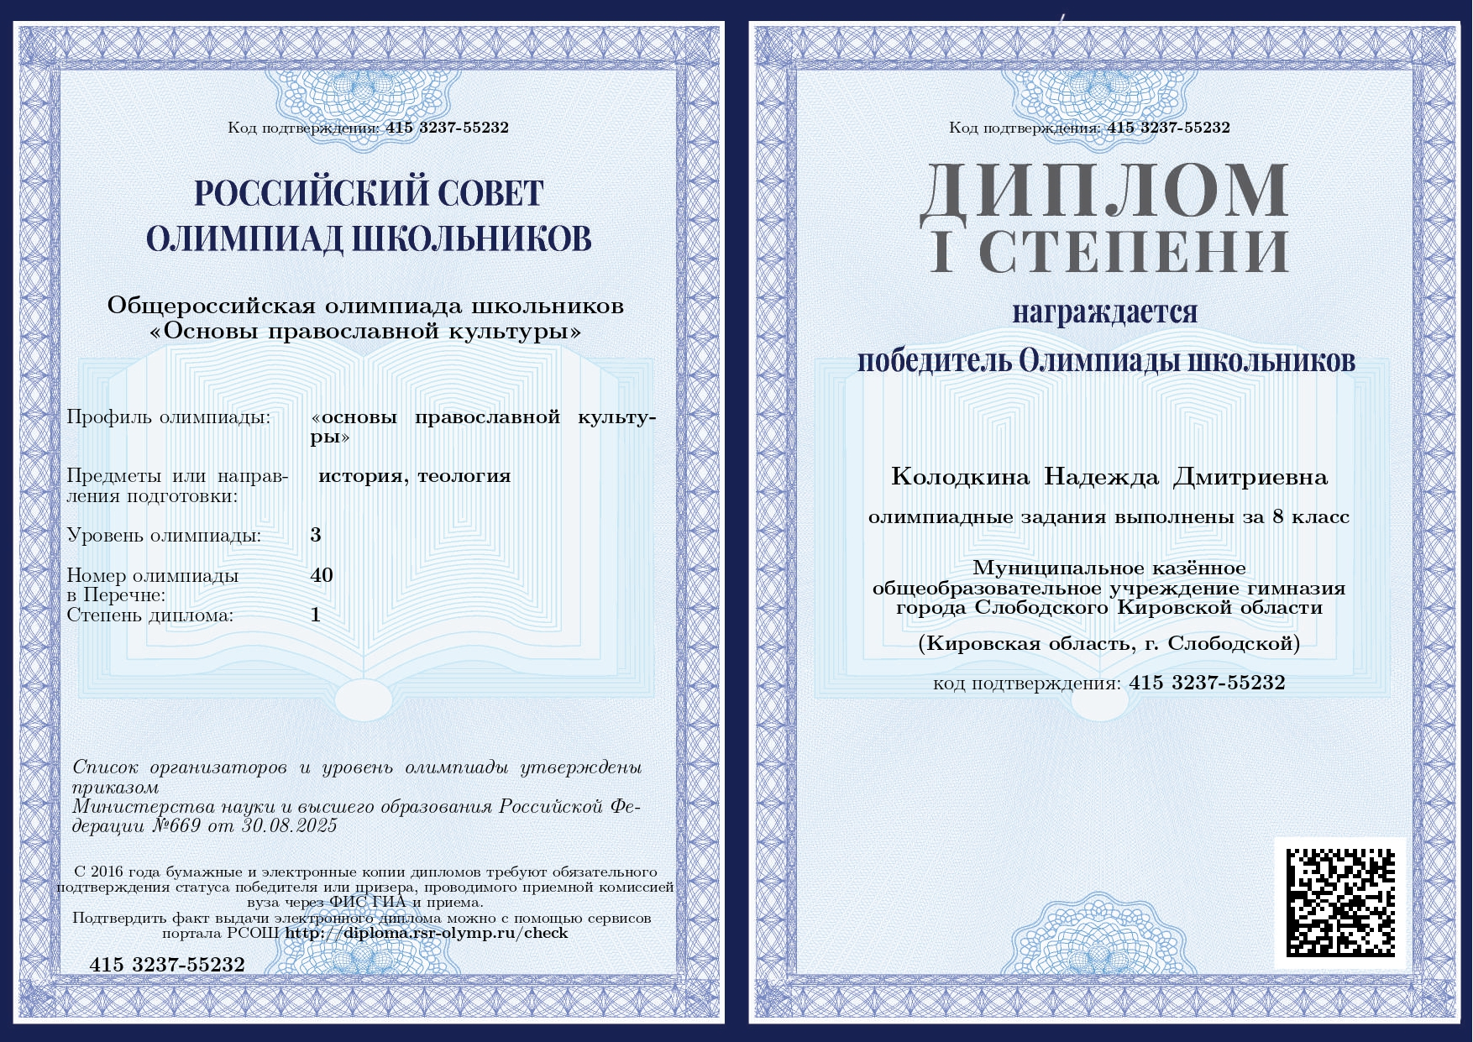
ДИПЛОМЫ РСОШ

Slide 5
Олимпиада проводится в четыре этапа:
1. школьный ТУР-15 сентября - 21 октября 2026 года
(для 3-11 классов)
2. муниципальный ТУР - 12 ноября - 26 ноября 2026 года
(для 3-11 классов)
3. Региональный ТУР - 30 декабря - 15 февраля 2027 года
(для 5-11 классов)
4. финальный (заключительный) - 20 марта - 21 марта 2027 года в Православном Свято-Тихоновском гуманитарном университете г. Москвы. (для 7-11 классов)

Slide 6
РЕГИСТРАЦИЯ НА САЙТЕ
1. Зарегистрируйтесь на сайте.
2. Откройте Личный кабинет и прикрепите организацию, которую Вы представляете (Личный кабинет – Поиск по коду школы или слову/Выбор по дереву школ). Для выбора организации по дереву школ выберите регион, муниципалитет, населенный пункт, выберите организацию из выпадающего списка. Прикреплять документы и верифицировать Личный кабинет на этапе Школьного тура не требуется.
Если Вы проводите тур для нескольких организаций, необходимо добавить все организации в личный кабинет и оформить отдельные заявки от каждой организации.
Инструкция по Личному кабинету.
Оформление заявки на Школьный тур
1. Перейдите во вкладку ОПК, выберите Школьный тур.
2. Перейдите по кнопке «Заявки».
3. Нажмите кнопку «Подать заявку».
4. Оформите заявку и вернитесь на общую страницу заявок. Скачайте задания и ключи на странице заявок.
5. Проведите тур в Вашей организации в соответствии с регламентом проведения олимпиады ОПК.

Slide 7
ЗАГРУЗКА РЕЗУЛЬТАТОВ:
Перейдите в Мои заявки и нажмите кнопку «Редактировать результаты» в заявке на Школьный тур.
2. Оформите результаты: введите результаты вручную по одному участнику или скачайте шаблон для загрузки результатов. Очень важно: при загрузке проверьте правильность введенных данных – они будут отображаться в наградных материалах. Если будут допущены ошибки, участник не сможет пройти в следующий тур.
2.1. Чтобы добавить участника вручную, введите данные участника, проверьте все данные и нажмите кнопку «Сохранить» – участник отобразится в общей таблице.
2.2. Чтобы загрузить результаты таблицей, скачайте шаблон и заполните данные всех участников тура. Правила заполнения таблицы: пронумеруйте список, внесите фамилию, имя и отчество участников в отдельные ячейки, дату рождения, класс (только цифра класса, без букв) и баллы участника (код школы заполнять не обязательно).
2.3. Чтобы отредактировать данные участника после загрузки результатов, нажмите кнопку редактирования слева от списка. В окне редактирования внесите исправления, проверьте данные и нажмите кнопку «Сохранить».
3. Если Вы заполнили файл для загрузки результатов, загрузите этот файл (если Вы вводили данные вручную на сайт, загружать дополнительно файл не нужно).
4. Результаты будут опубликованы в течение 10 рабочих дней после закрытия загрузки результатов. Все победители и призеры автоматически могут принять участие в следующем туре – Муниципальные организаторы увидят списки участников.
5. Чтобы скачать дипломы, перейдите по вкладке «Результаты» на странице олимпиады.

Slide 8
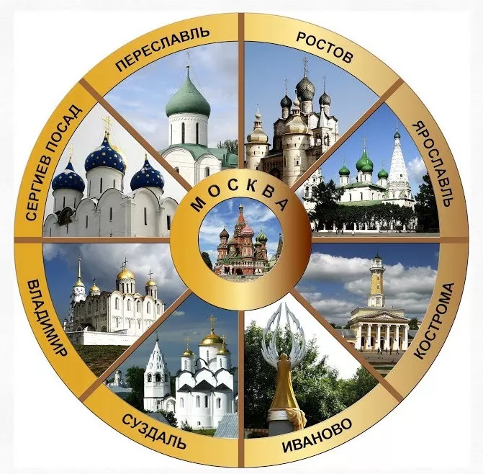
В 2026-2027 учебном году у Олимпиады ОПК
для 3-11 классов выбраны следующие темы:
1. «Золотое кольцо»: путь к святыням.
История, архитектура и православная традиция древних городов.

Slide 9
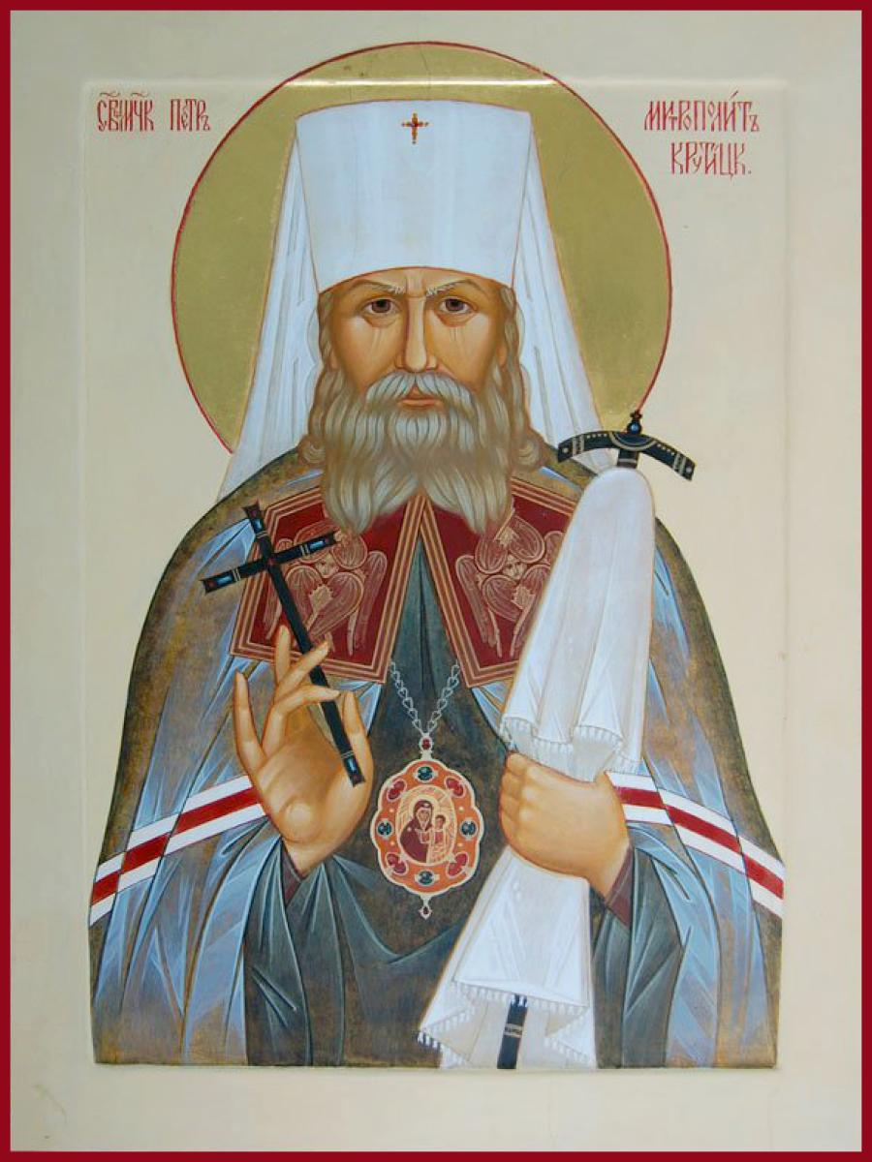
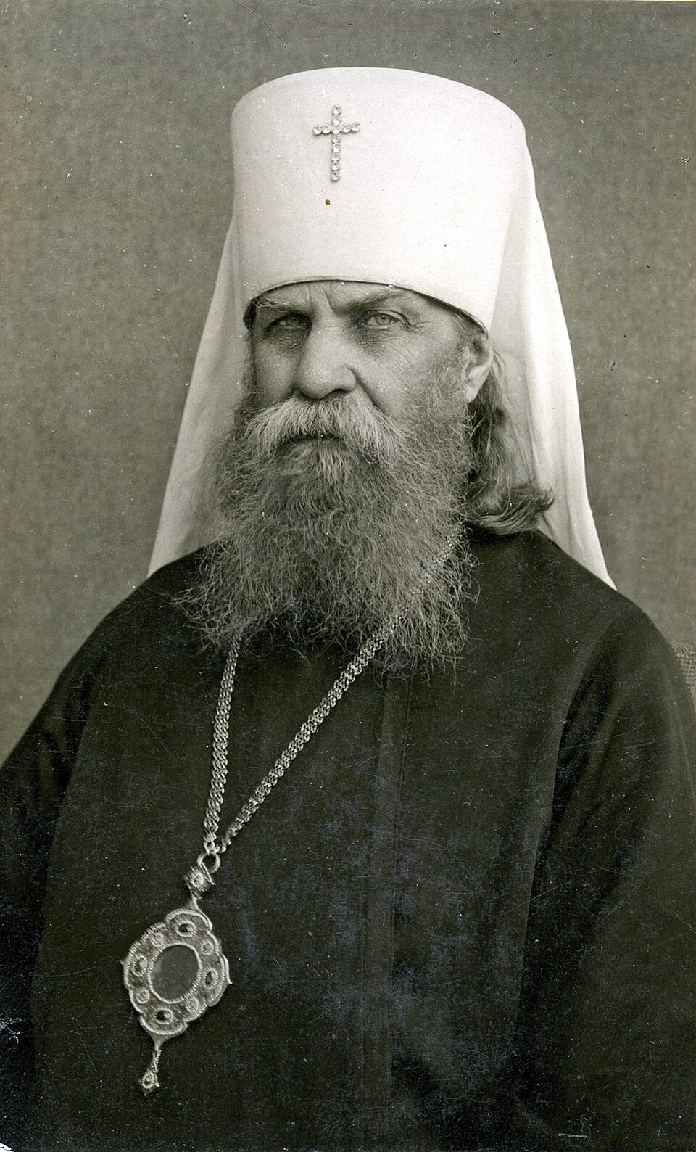
В 2026-2027 учебном году у Олимпиады ОПК
для 3-11 классов выбраны следующие темы:
2. Священномученик Пётр (Полянский): подвиг верности Церкви.
Тема посвящена 90-летию со дня мученической кончины митрополита Петра.

Slide 10
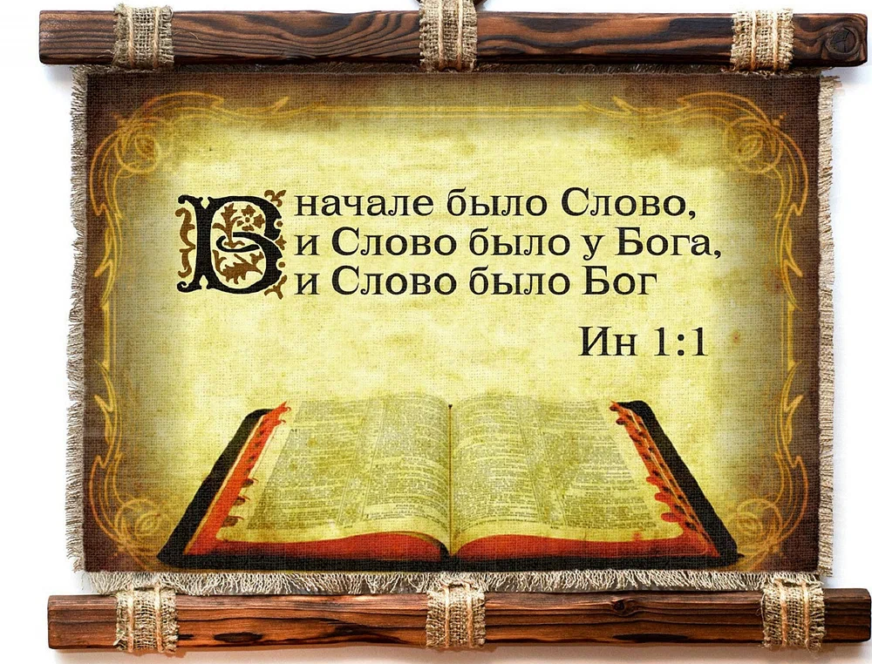
В 2026-2027 учебном году у Олимпиады ОПК
для 3-11 классов выбраны следующие темы:
3. «В начале было Слово»: миссия Русской Православной Церкви — география веры и единство народов России.

Slide 11
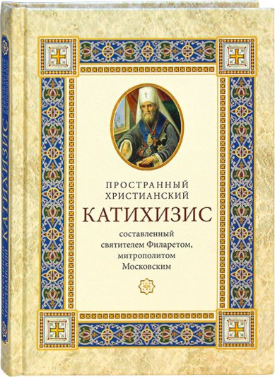
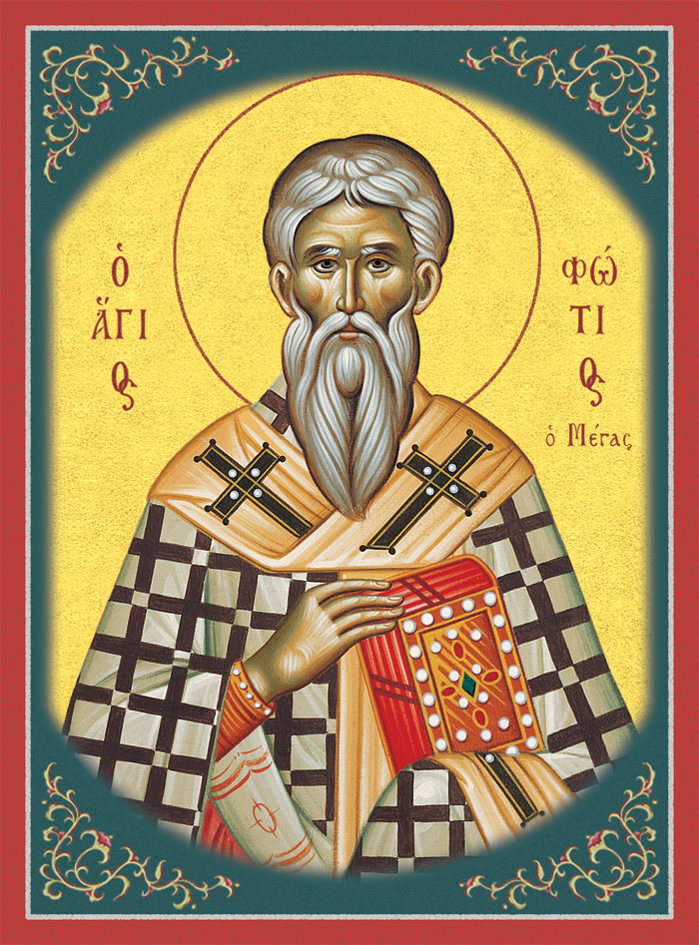
В 2026-2027 учебном году у Олимпиады ОПК
для 3-11 классов выбраны следующие темы:
4. Богословское наследие святителя Филарета Московского и
патриарха Фотия Константинопольского.
Вспоминаем 1150 лет патриаршества свт. Фотия,
200 лет издания «Катехизиса» митр. Филарета.

Slide 12
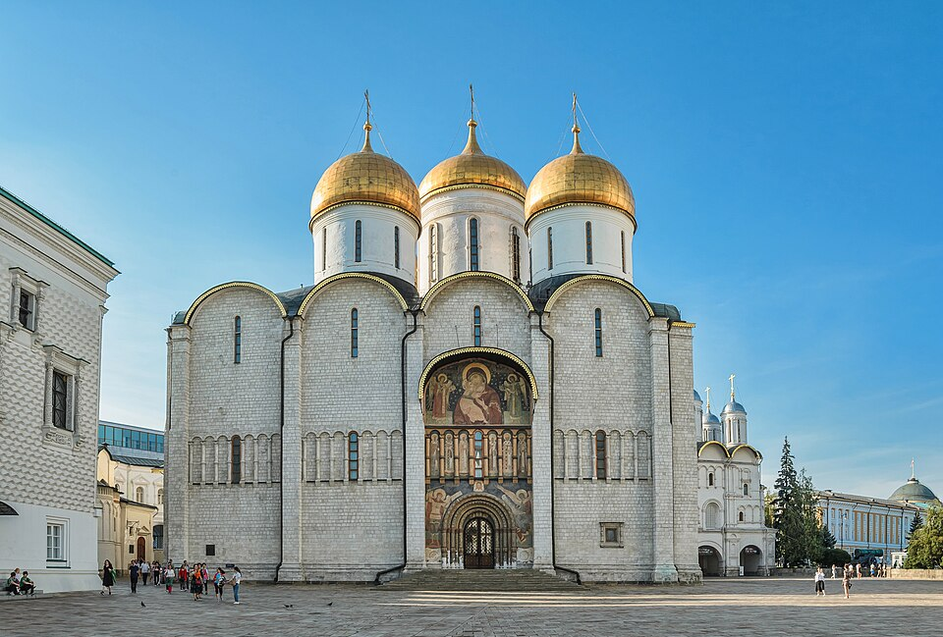
В 2026-2027 учебном году у Олимпиады ОПК
для 3-11 классов выбраны следующие темы:
5. В 2026 году в программе Олимпиады остаются некоторые темы прошлого учебного года, а именно: Православие в творчестве Ф.М. Достоевского, юбилей Симона Ушакова, годовщины создания Успенского и Казанского соборов.

Slide 13
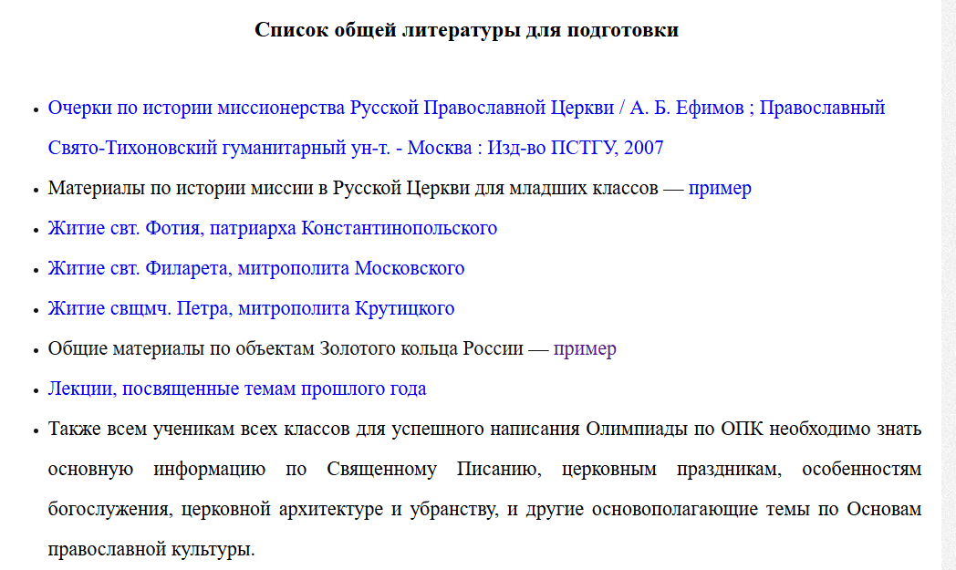
Список литературы для подготовки к олимпиаде
“Основы православной культуры” 2026-2027 уч.г.

Slide 14
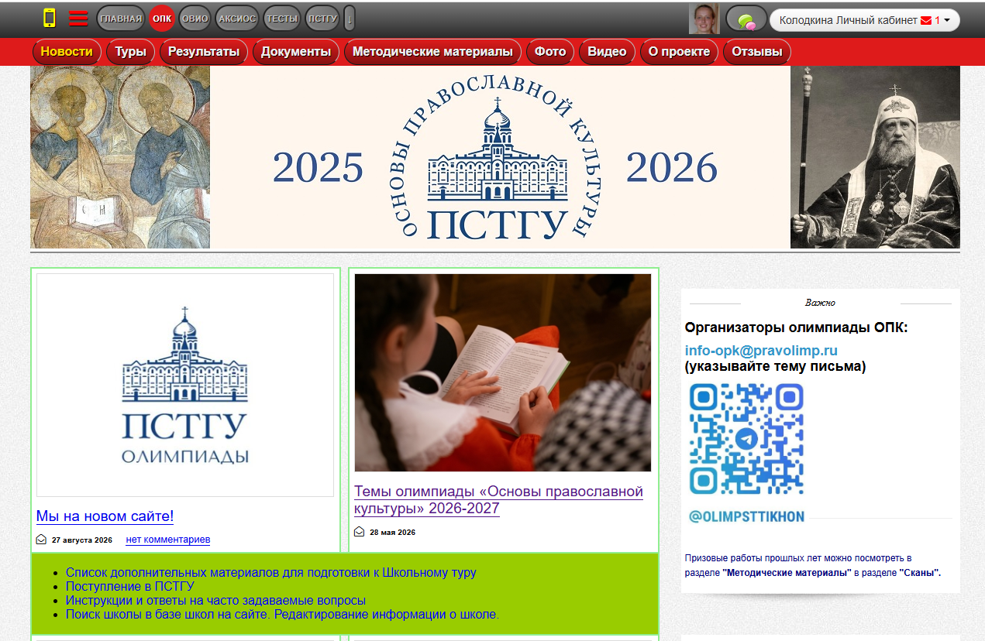
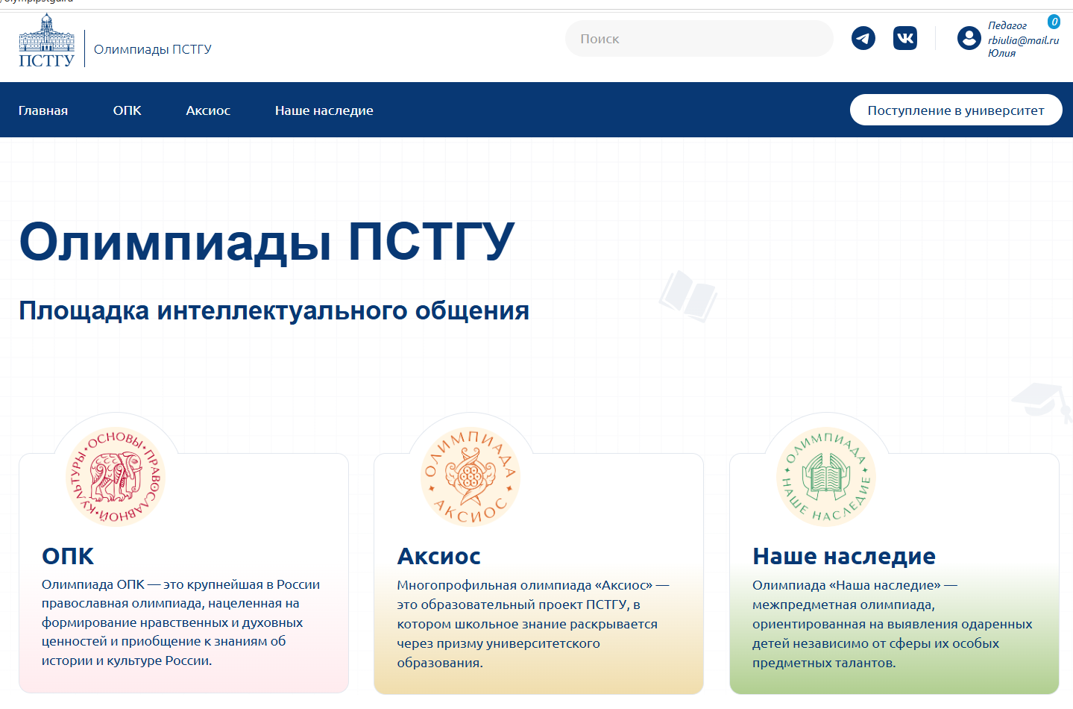
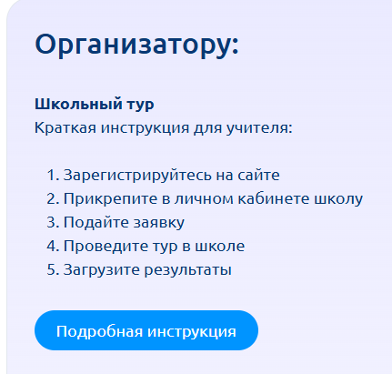
https://opk.pravolimp.ru/

Slide 15
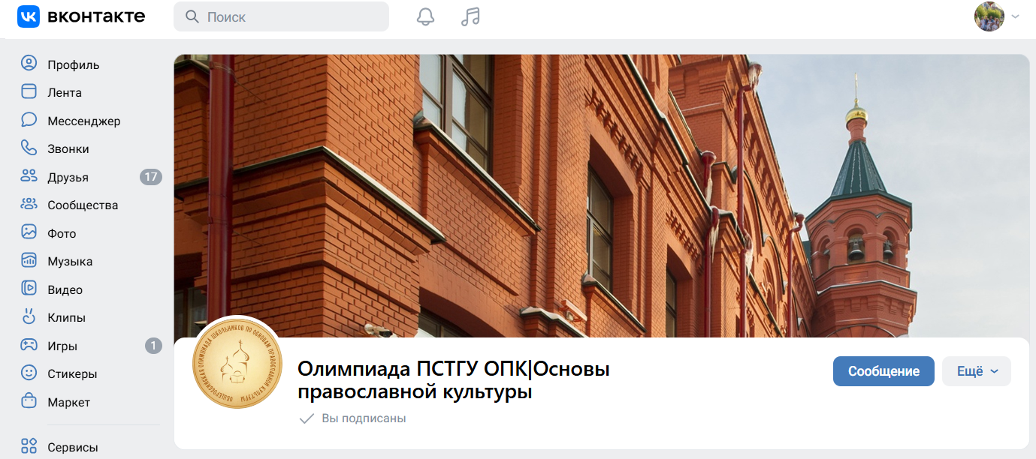
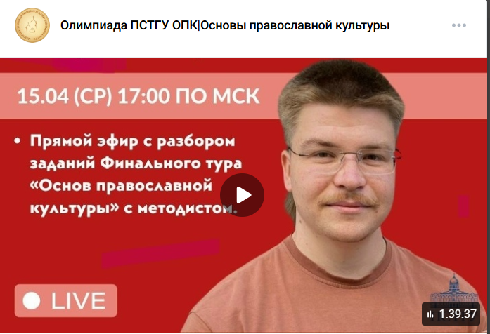

Slide 16
ПОМОЩЬ ОРОиК ( Прихода церкви)
В ПРОВЕДЕНИИ ОЛИМПИАДЫ:
Предлагает школе провести Школьный этап олимпиады;
Помогает зарегистрироваться на сайте ttps://opk.pravolimp.ru;
Может распечатать задания Школьного тура олимпиады на цветном принтере;
Проводит консультацию по подготовке детей к олимпиаде (презентация, рассказ, ответы на вопросы).

Slide 17
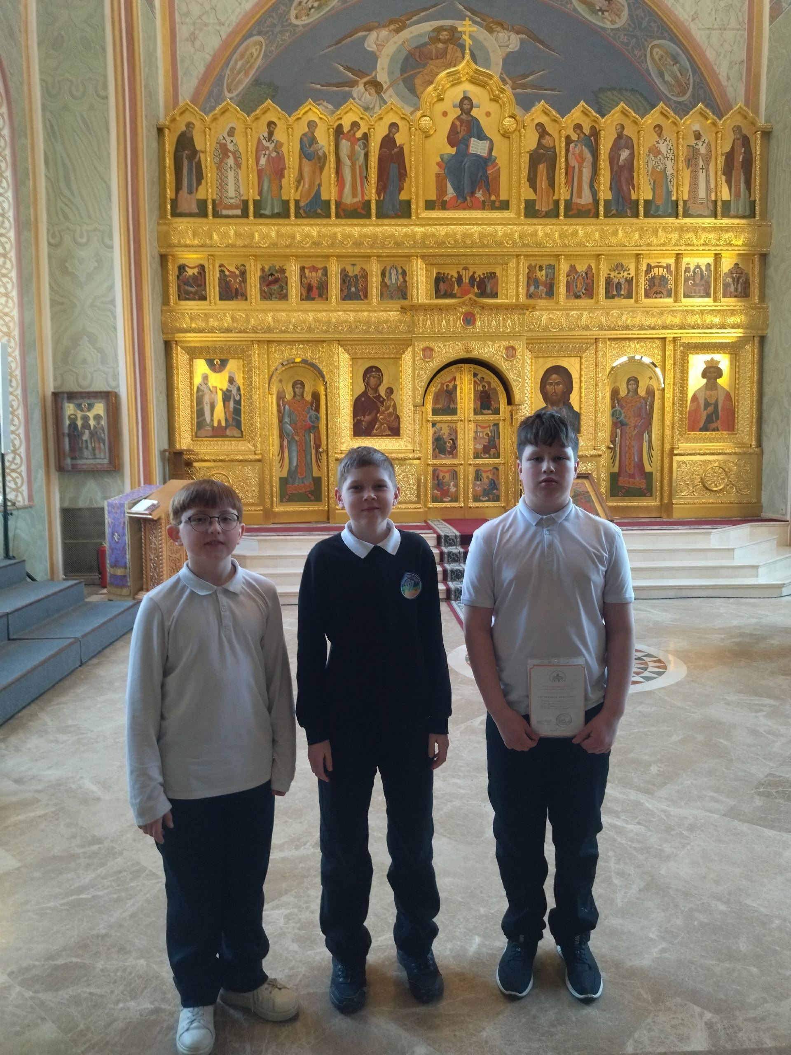
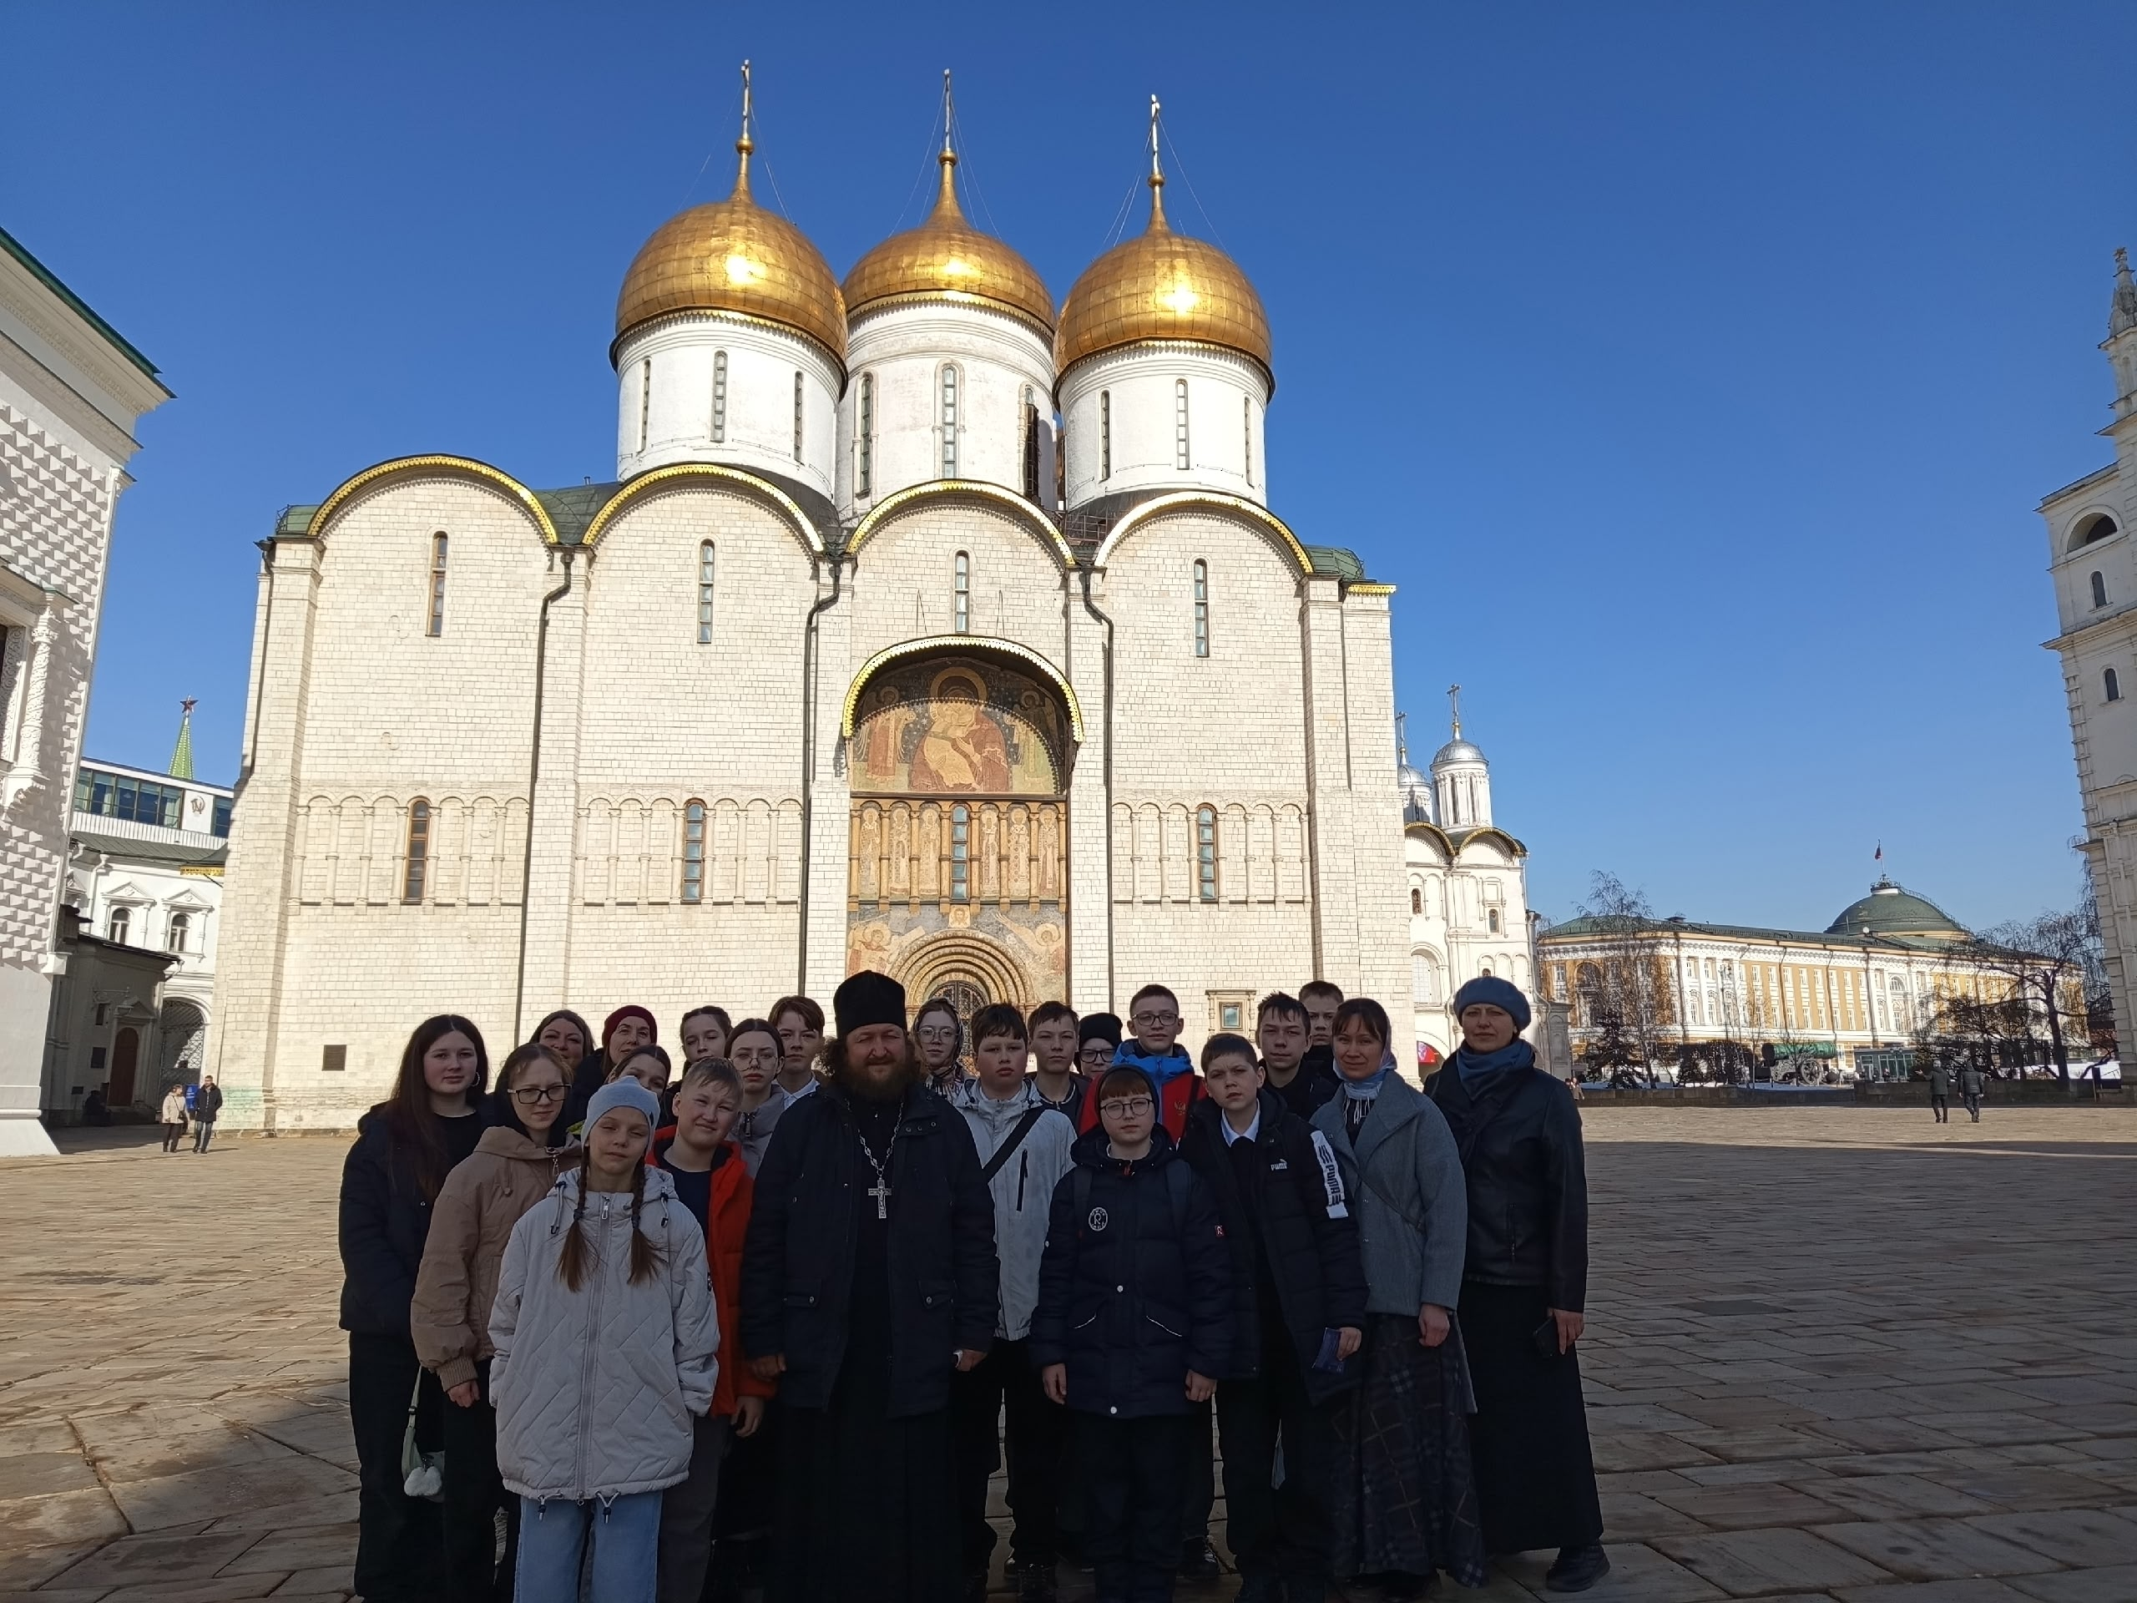
Участники финала олимпиады 2025-26 уч.г.

Slide 18
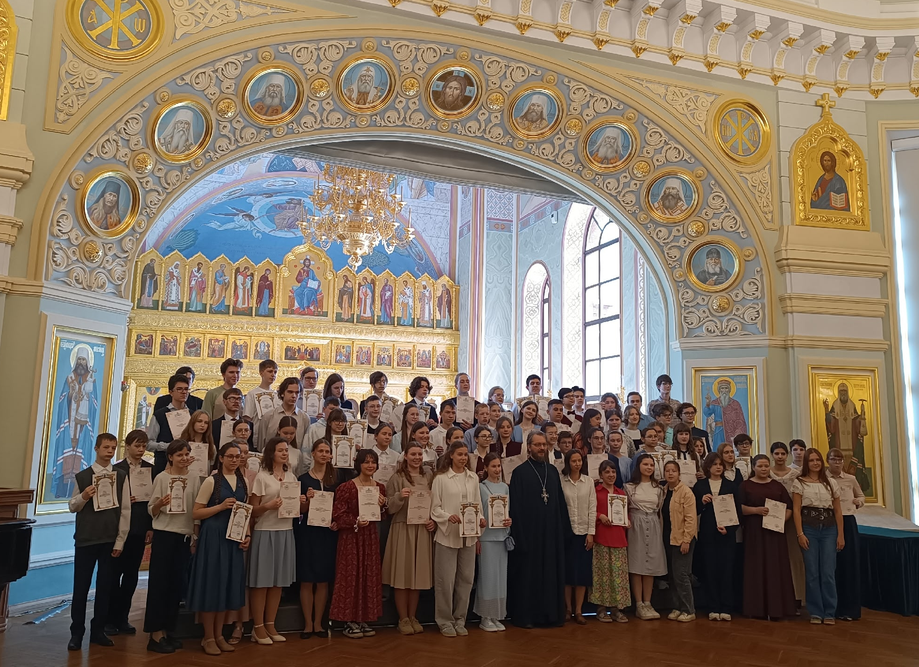
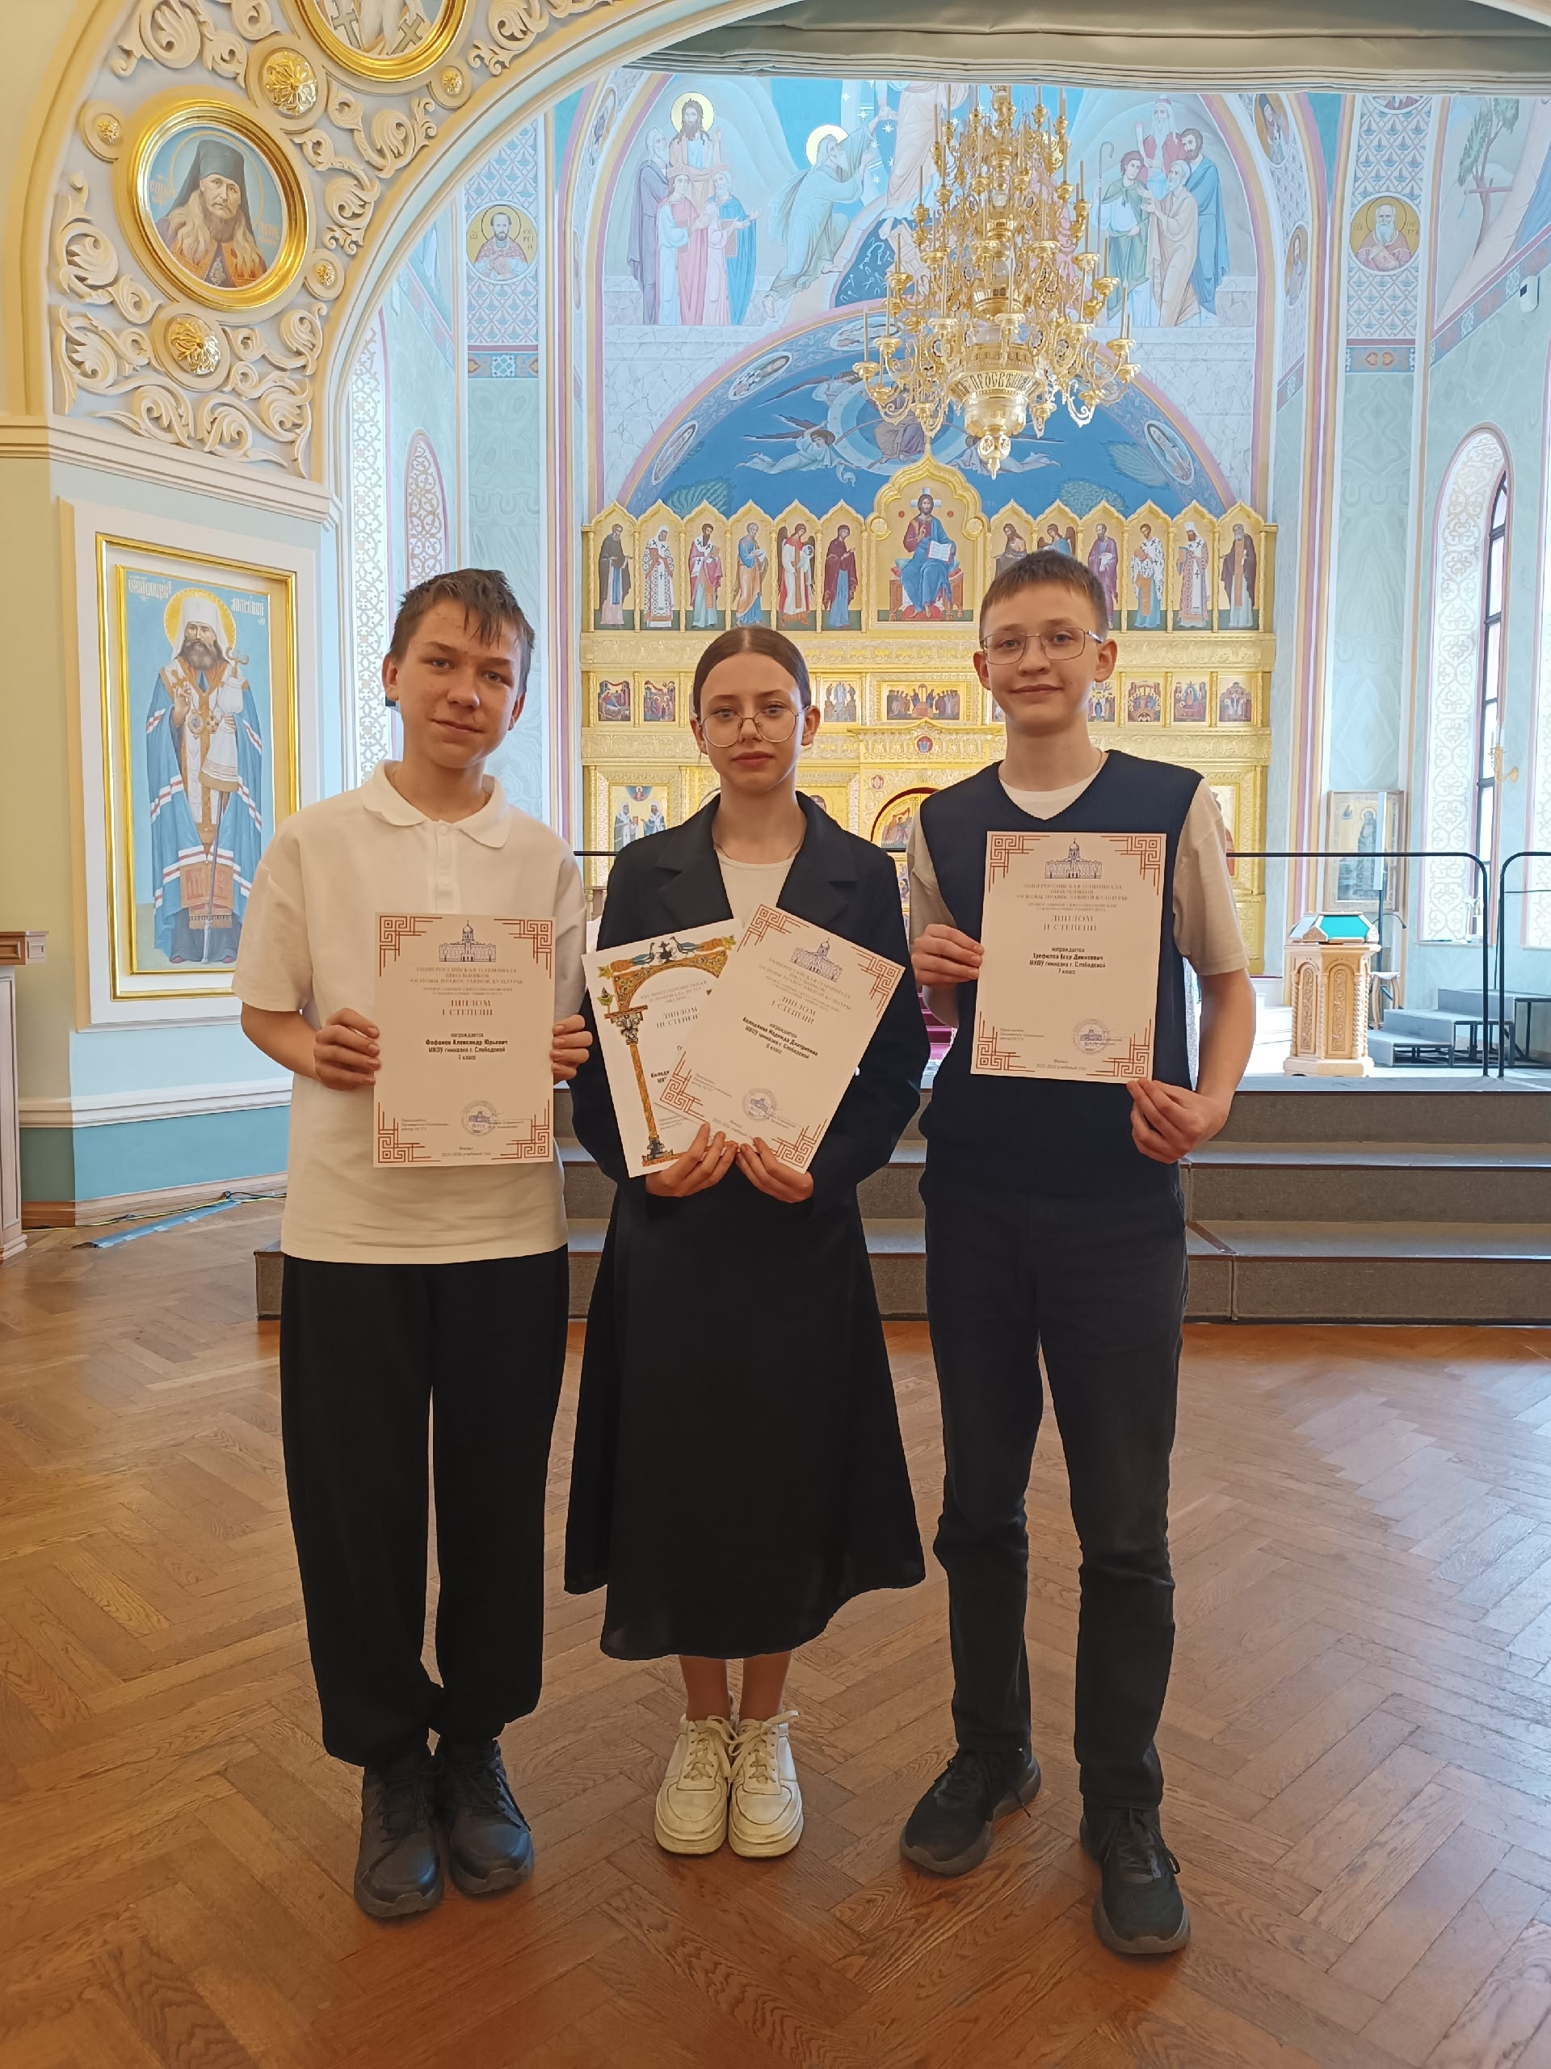
Церемония награждения победителей финала олимпиады по ОПК, май 2026 г.

Slide 19
На сайте ПРАВОЛИМП
в 2026-27 учебном году
пройдет олимпиада
для ДЕТСКИХ САДОВ.
Следите за новостями!

Slide 20
СПАСИБО ЗА ВНИМАНИЕ!

